Slide 1
“Спасательный круг для утопающих в Factorio”
Проект подготовлен группой
“House of devils”
Куратор: Степура Юлия Владимировна

Slide 2
Проектная команда
Крысин Никита.
Аналитик и идейный новатор
Настя Просекова.
Дизайнер и тимлид
Даня Юдин.
Главный разработчик
1

Slide 3
Проблематика и рынок продукта
Наш продукт нацелен на игроков всех возрастов, увлекающихся жанром “Симулятор”.
Естественная адаптация к новой игре и понимание её механики требует большое количество времени.
Имеющиеся помощники для игры в основном написаны на иностранном языке, что создает трудности понимания.
А написанные на русском языке требуют большого количества времени для прочтения и понимания
2

Slide 4
Анализ конкурентов
Факторы конкуренты | Понятность | Актуальность информации | Наглядность | Возможность предложить своё решение | Разделение информации
Наш проект | + | + | + | + | +
Прохождения в Steam | +/- | +/- | - | - | -
Видео в YouTube | +/- | - | + | - | -
Трансляция в Twitch | +/- | +/- | + | - | -
Статьи на habr | - | + | - | +/- | -
3

Slide 5
Наше решение
Наша главная идея в разделение
информации
на разные категории,
что выделит нас на фоне
конкурентов и ускорит
понимание материала
4

Slide 6
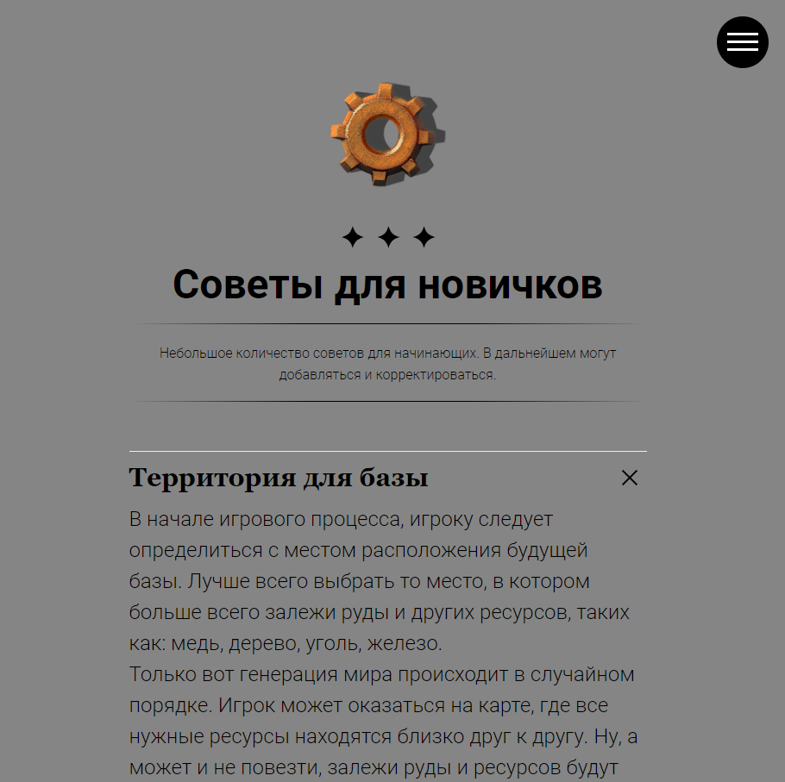
Наше решение
В нашем проекте мы старались всё максимально понятно
И доходчиво объяснять. Так как понимаем, что возраст и
Умения игроков могут быть очень разными
5

Slide 7
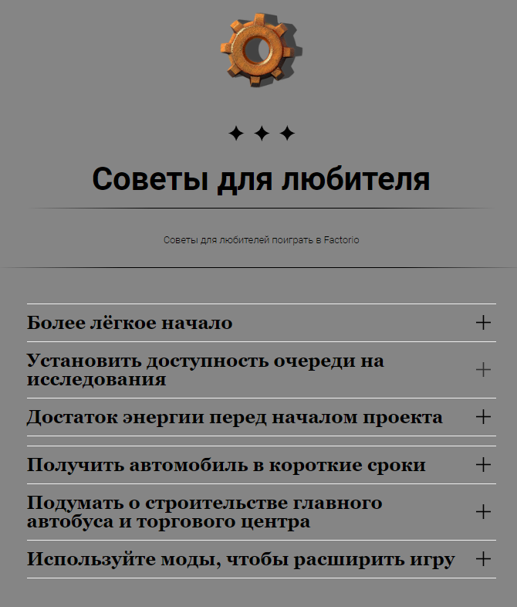
Наше решение
Дизайн сайта был индивидуально
разработан нашим умелым
дизайнером. И выполнен в
технологических цветах
подстать проекту.
6

Slide 8
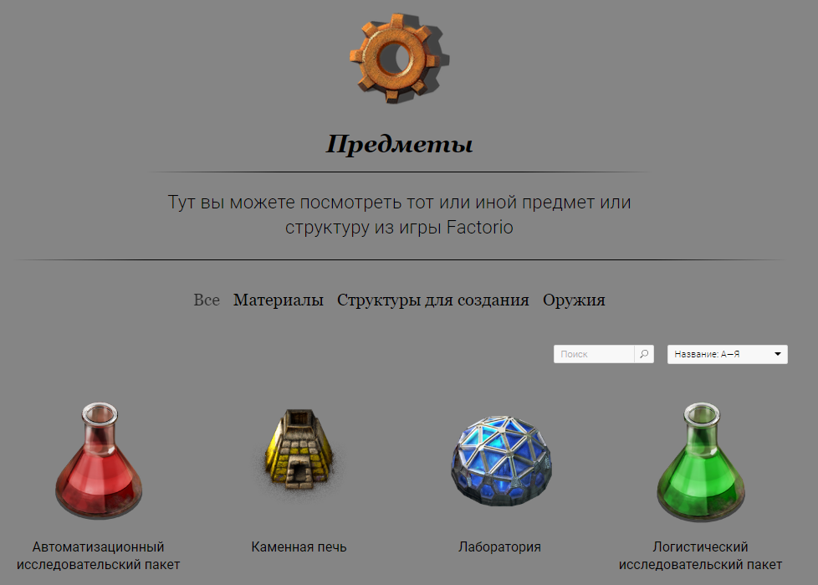
Наше решение
Мы поняли, что очень круто было бы рассказывать нашим
пользователям ещё и о предметах в игре и их
пользе.
7

Slide 9
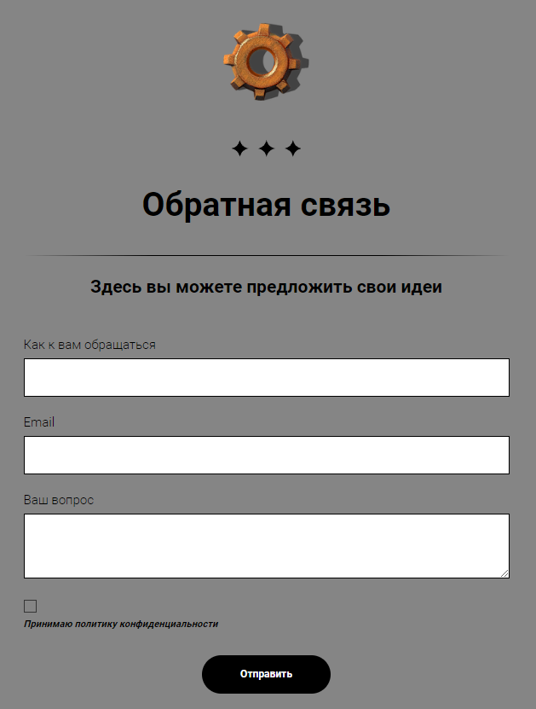
Обратная связь
Также реализована система обратной
связи позволяющая нам получать как
жалобы, так и предложения в целом.
А чуть позже будет изменяться и
содержание статей.
8

Slide 10
Идеи для развития
Добавить ещё больше визуальную часть сайта
Расширить интерактивность нашего продукта путем добавления новых продуктов
Сделать контент ещё более наглядным, добавляя видео с объяснениями
9

Slide 11
Спасибо за внимание !

